Slide 1
实验 07 · 大数据面试八股与高频题冲刺
30 秒全链路串讲 · 18 个高频速答 · 手撕 TopN 分治与两阶段聚合
SQL 高频：分组 Top1 / 日活 / 留存
《大数据与数仓实验实训教学案例库》· 收官串讲 · 全程可运行

Slide 2
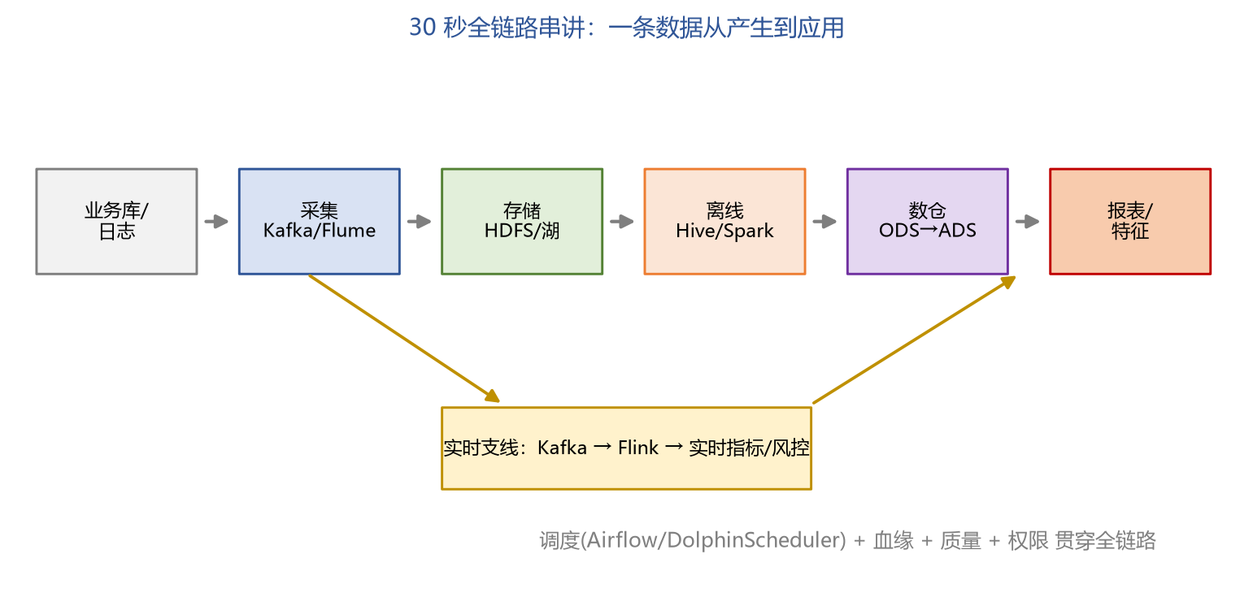
30 秒全链路串讲
面试开场骨架：先讲全貌 → 再讲自己负责的模块 → 最后讲与上下游的联动
实验07 · 面试冲刺 · 2/11

Slide 3
18 个高频速答（一）体系/存储/计算
问题 | 速答
Hadoop 三件套？ | HDFS(存储) + YARN(资源) + MapReduce(计算)
HDFS 副本策略？ | 3 副本：本节点 → 另一机架 → 同机架异节点
小文件问题？ | 海量元数据压垮 NameNode；合并/归档/湖格式
存算分离？ | 存储与计算独立扩缩容；代价是网络 IO（缓存弥补）
冷热分层？ | 热 SSD → 温 HDD → 冷对象存储/纠删码
Spark vs MR？ | 内存 DAG 流水线 vs 落盘两阶段，快 10–100 倍
实验07 · 面试冲刺 · 3/11

Slide 4
18 个高频速答（二）实时/数仓/管道 完整 86 题见《高频面试题详解.md》
问题 | 速答
Watermark？ | wm = max(事件时间) − 容忍度；决定窗口何时关
窗口三型？ | 滚动不重叠 / 滑动重叠 / 会话按 gap
精确一次？ | Checkpoint 恢复 + Sink 两阶段提交
数仓四层？ | ODS 贴源 / DWD 明细 / DWS 汇总 / ADS 应用
数据倾斜？ | 两阶段聚合 / 广播 join / 热点 key 拆分
消息积压？ | 扩分区扩消费者 + 批量化 + 降级
实验07 · 面试冲刺 · 4/11

Slide 5
手撕一：全局 TopN 分治（已验证可运行）
def topn_partition(nums, n):
return sorted(nums, reverse=True)[:n] # 等价于大小为 N 的最小堆
partitions = [[5, 9, 3], [10, 2, 7], [8, 1, 6]]
k = 3
local = [topn_partition(p, k) for p in partitions] # 各分区只上传 N 条
global_top = topn_partition([x for p in local for x in p], k)
print('各分区局部 Top3:', local) # [[9,5,3],[10,7,2],[8,6,1]]
print('全局 Top3:', global_top) # [10, 9, 8]
assert global_top == [10, 9, 8]
正确性（反证）：若 x 不在其分区局部 TopK 内，则该分区有 K 个元素比它大 → 全局也有 ≥K 个更大 → x 不可能进全局 TopK
实验07 · 面试冲刺 · 5/11

Slide 6
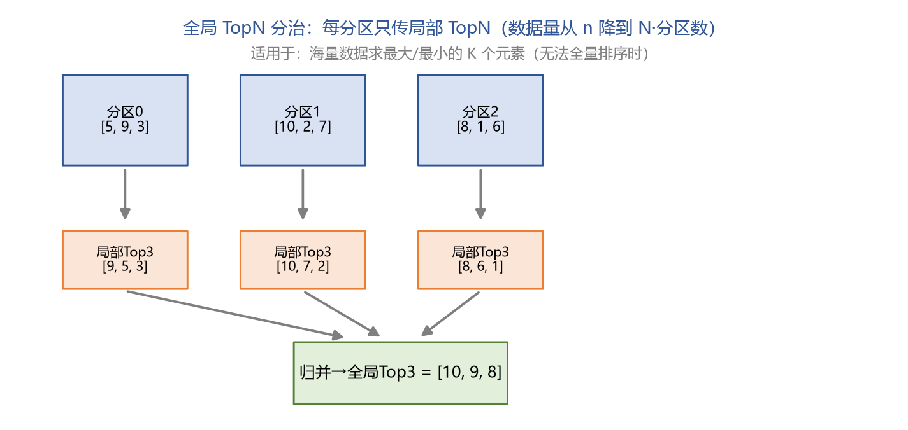
TopN 分治（可视化）
数据量从 n 降到 N×分区数——海量数据求 TopK 的标准姿势
实验07 · 面试冲刺 · 6/11

Slide 7
手撕二：两阶段聚合抗倾斜（已验证可运行）
import random
records = [('hot', 1)] * 100 + [('a', 1)] * 10 + [('b', 1)] * 5 # hot 倾斜
def two_phase_agg(records, n_rand=3):
phase1 = {} # 第一阶段：加随机前缀打散
for k, v in records:
p = f'{k}#{random.randint(0, n_rand - 1)}'
phase1[p] = phase1.get(p, 0) + v
phase2 = {} # 第二阶段：去前缀全局合并
for pk, v in phase1.items():
k = pk.split('#')[0]
phase2[k] = phase2.get(k, 0) + v
return phase2
res = two_phase_agg(records)
assert res == {'hot': 100, 'a': 10, 'b': 5} # 结果一致且计算均匀
SQL 同思路：GROUP BY key, floor(rand()*N) 局部聚合 → 再 GROUP BY key
实验07 · 面试冲刺 · 7/11

Slide 8
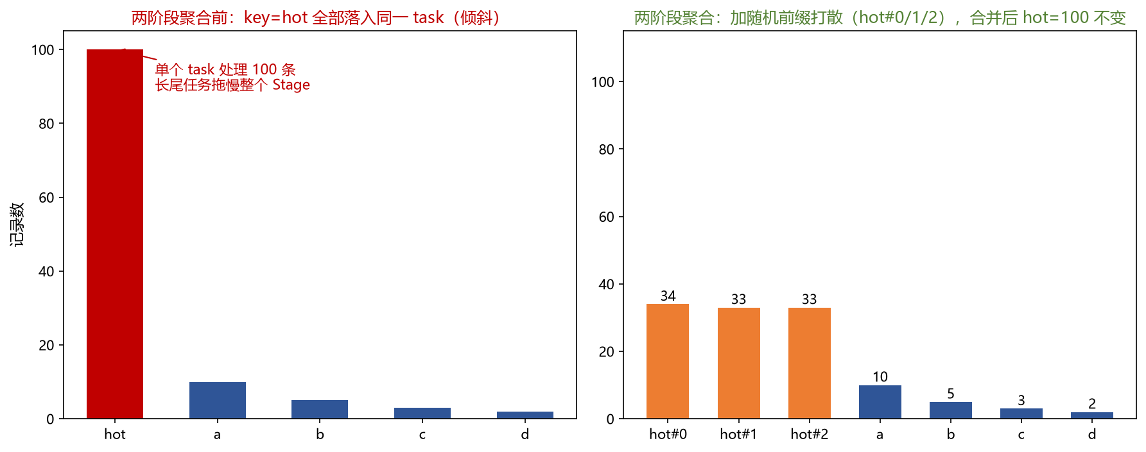
数据倾斜：两阶段聚合前后
左：hot 全落同一 task（长尾拖慢 Stage）；右：前缀打散后 task 均衡，合并结果不变
实验07 · 面试冲刺 · 8/11

Slide 9
SQL 高频两连（面试手写） 可运行 SQL 验证见《高频面试题详解》第 84–85 题
▪ 分组 Top1：窗口函数 row_number()
  – ROW_NUMBER() OVER (PARTITION BY city ORDER BY ts DESC) 取 rn=1
  – ROW_NUMBER 强制一条；RANK 并列同名次（top1 可能多条）
▪ 日活 / 留存
  – 日活：COUNT(DISTINCT user_id) GROUP BY dt
  – 次日留存：自连接 b.dt = a.dt + 1，留存率 = retained / users
▪ 性能要点
  – 大表 join 先分区裁剪；COUNT(DISTINCT) 大时两阶段去重（先按 user 分组再 count）
实验07 · 面试冲刺 · 9/11

Slide 10
面试答题万能模板
▪ 原理题四步
  – 定义（是什么）→ 过程（怎么工作，画图）→ 设计动机（解决什么问题）→ 局限与替代（对比）
▪ 方案/排查题
  – 先定位（指标/日志/血缘）→ 分级处理（止血→根因）→ 复盘预防（监控/规范）
▪ 手撕题
  – 先讲思路（分治/贪心/两阶段）→ 写核心 10 行 → 主动说边界（空输入/单元素/倾斜键）
实验07 · 面试冲刺 · 10/11

Slide 11
课程收官：验收标准 小结与自测
☑ 画六层全景图 + 30 秒全链路串讲
☑ 手写 MR 词频、滚动/滑动窗口、拓扑排序
☑ 手写 TopN 分治与两阶段聚合
☑ sqlite3 完成 ODS→DWD→DWS→ADS 四层 ETL
☑ 完成 86 题自测并模拟面试串讲
综合答辩：任选切入点讲 5 分钟全链路，接受 2 个追问
实验07 · 面试冲刺 · 11/11

